Slide 1
Terveysriskinarviointi Luikonlahden kaivosalueella
Virpi Kollanus, Hannu Komulainen, Jouni Tuomisto
Minera-loppuseminaari
Kuopio 17.4.2013

Slide 2
Arvioinnin tavoite
Demonstroida Minera-mallin soveltamista käytössä olevan kaivosalueen ympäristöterveydellisessä riskinarvioinnissa
Kaivosalueen lähiympäristön metallipitoisuudet
Kaivostoiminnasta kulkeutuvat hengitysilman pienhiukkaset
Arviointi ei ole kattava kuvaus Luikonlahden kaivosalueen mahdollisista terveysriskeistä / vaikutuksista
Perustuu saatavilla olleeseen aineistoon
Ei tarkastele kaikkia terveyden kannalta olennaisia altisteita / altistumisreittejä

Slide 3
Luikonlahden kaivosalueen lähiympäristö
Kaivosalueen ympäröivät alueet pääosin maa- ja metsätalouskäytössä
Etäisyys Luikonlahden kyläkeskukseen 2 km (n. 300 asukasta)
Lähin asuinkiinteistö 400 m rikastushiekka-alueesta
Asuin- ja lomarakennukset kaivosalueen lähistössä:
<5 km: 217
5-10 km: 541
10-15 km: 810

Slide 4
Metallit - pitoisuus kaivosalueen lähiympäristössä
Pintamaa – viitearvovertailu (PIMA-ohjearvot)
Kaivovedet – viitearvovertailu (STM 461/2000 laatuvaatimus talousvedelle)

Slide 5
Metallit – arvioinnin rajaus ja menetelmät
Metallit: As, Cd, Co, Cr, Cu, Pb, Ni, Zn, V
Aikuisten ja lasten (n. 3 v) altistuminen
Keskimääräinen ja korkea altistumistaso
Pitkäaikaisaltistumiseen liittyvä terveysriski
Altistuminen paikallisista lähteistä sekä kokonaisaltistuminen
Paikallisen altistumisen mallinnus perustuen kaivosalueen lähiympäristöstä mitattuihin pitoisuuksiin:
Maaperän pintakerros
Kaivovesi
Pintavesi
Ravintotuotteet: sienet, kalat
Huom! Puuttuu hengitysilma, vihannekset ja juurekset, metsämarjat

Slide 6
Metallit – altistumisen mallinnus
Päivittäinen saanti, µg/kg/d
Kokonaissaanti huomioi paikalliset lähteet ja normaalin taustasaannin ravinnosta

Slide 7
Metallit – altistumisen mallinnus
Eri altistumisreittien osuus keskimääräisestä paikallisesta altistumisesta

Slide 8
Metallit – terveysriskin kuvauksen menetelmät
Ei-karsinogeeniset haittavaikutukset:
Vaaraosamäärä (Hazard quotient, HQ)
Altistuminen / Turvallisen altistumisen viitearvo (sis. epävarmuuskertoimia)
HQ≤1 → Ei haittavaikutusten riskiä
HQ>1 → Haittavaikutuksia saattaa ilmetä
Turvamarginaali (Margin of safety, MOS):
Haitattomaksi havaittu altistuminen (NOAEC, NOAEL) / Altistuminen
Hyväksyttävä turvamarginaali:
Eläintutkimuksiin perustuva NOAEL/NOAEC: ≥ 100
Ihmistutkimuksiin perustuva NOAEL/NOAEC: ≥ 10
Syöpäriski:
Elinikäinen yksilötason syöpäriski
Elinikäinen altistumistaso * Syöpäriskin annosvaste
Hyväksyttävä taso 10⁻⁵

Slide 9
Metallit – terveysriskin kuvaus
Ei-karsinogeeniset terveysvaikutukset
Vaaraosamäärä (HQ)
Turvamarginaali (MOS), lapset
Arseeni: NOAEL 0.8 µg/kg/d (ihon hyperpigmentaatio, keratoosi, verisuonivaikutukset)
Kadmium: NOAEL 10 µg/kg/d (munuaistoksisuus, proteiinien lisääntynyt eritys virtsaan)

Slide 10
Metallit – terveysriskin kuvaus
Syöpäriski
Arvioiduista metalleista arseeni on syöpävaarallinen suun kautta altistuttaessa
Aikuisten altistumistasoon liittyvä elinikäinen yksilön syöpäriski:
Arvioinnissa sovellettiin juomaveden epäorgaaniselle arseenille määritettyä syöpäriskin annosvastetta
→ Todennäköisesti yliarvioi ravinnon mukana saatavan arseenin syöpäriskiä
Taustasaantiarvio perustuu keskimääräiseen epäorgaanisen arseenin saantiin ravinnosta Euroopassa (EFSA 2009)

Slide 11
Metallit – päätelmät Luikonlahdelta
Lasten paikallinen altistuminen metalleille suurempaa kuin aikuisten (metallista riippuen 2-9 -kertainen)
Paikallisista lähteistä saatava altistuminen pääasiallisesti vähäistä tavanomaiseen taustasaantiin suhteutettuna
As, Co, Cr, Cu, Ni, Zn, Pb ja V pitoisuudet kaivosalueen lähiympäristössä eivät todennäköisesti aiheuta asukkaille terveysriskiä
Cd ei todennäköisesti aiheuta terveysriskiä, mutta ruokasieniä ei tulisi poimia kaivosalueen välittömästä läheisyydestä
As kokonaissaantiin liittyy laskennallisesti hieman kohonnut syöpäriski
→ Paikallisten altistumislähteiden merkitys pieni

Slide 12
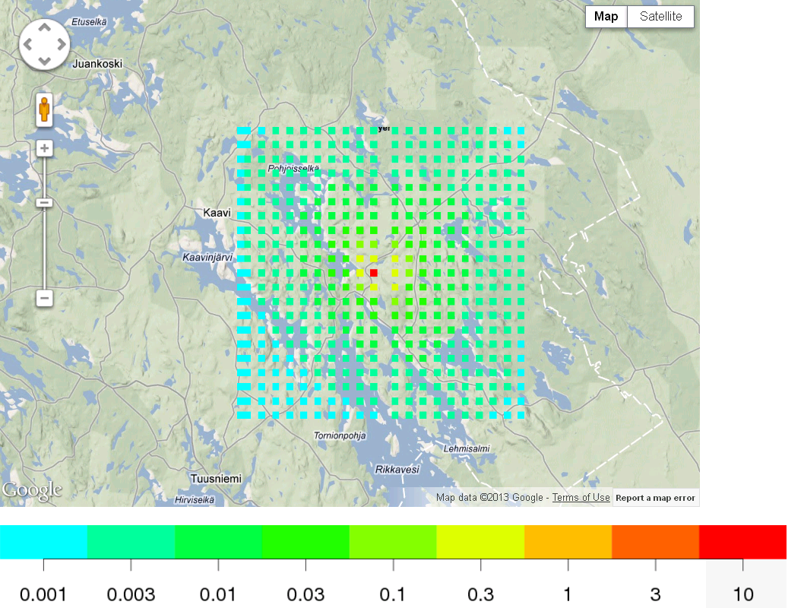
Pienhiukkaset – päästöjen leviäminen
Ilman pienhiukkaspitoisuus mallinnettiin päästötietojen perusteella 0-15 km:n etäisyydelle kaivosalueesta
Leviämismalli soveltuu <2.5 µm kokoisille hiukkasille
Leviämismallin resoluutio on yksi kilometri
Aliarvioi pitoisuuksia <1 km etäisyydellä
Asutus sijoittuu pääasiallisesti kauemmaksi
Luikonlahden kaivoksen ja rikastamon päästöjen aiheuttama
PM_{2.5} -pitoisuus (µg/m³) kaivoksen ympäristössä

Slide 13
Pienhiukkaset - terveysvaikutukset
Terveysvaikutukset lasketaan perustuen karttapohjaiseen väestötietoon
Pienhiukkaspäästöt aiheuttavat suuruusluokaltaan 0.01 ennenaikaista kuolemantapausta vuodessa
Pääasiassa sydän- ja verenkiertoelimistön sairauksiin liittyviä kuolemantapauksia
Laskentamallit käytettävissä Opasnetin Minera-sivuilla

